Slide 3

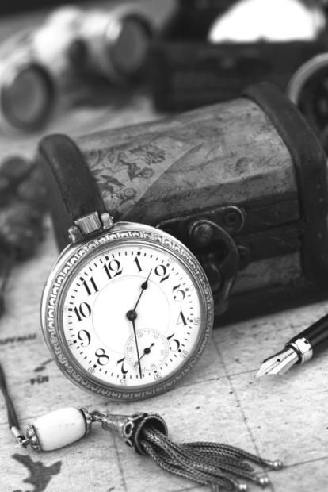
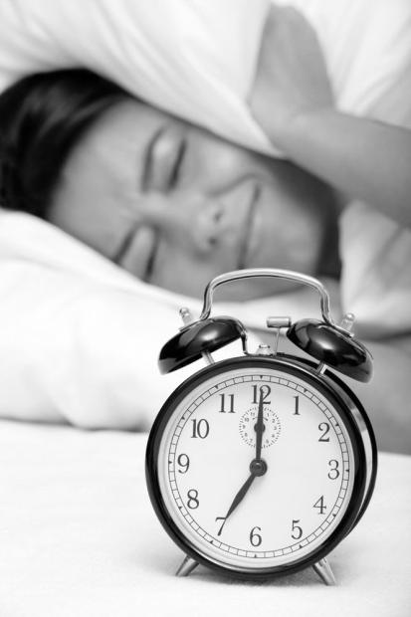
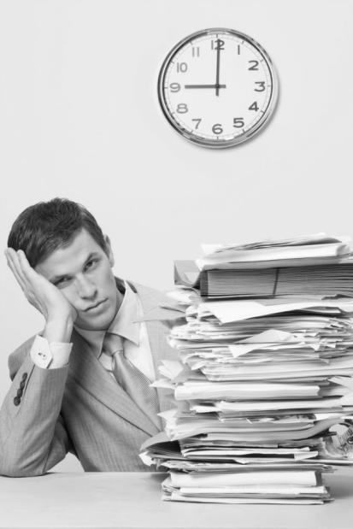
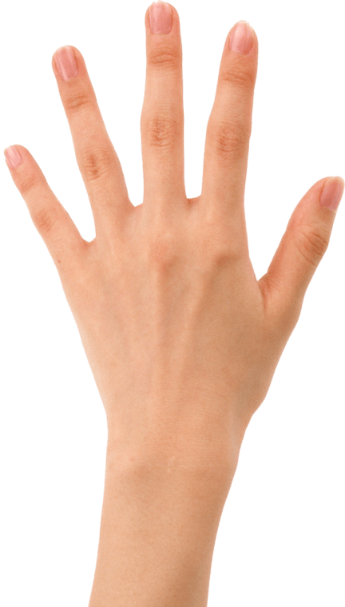
时间是我们唯一对每个人都公平的资源
做好时间管理，不再因虚度光阴而悔恨
做好时间管理，也是一个人能力的体现
做好时间管理，是实现人生规划的保证
为什么需要时间管理
时间与时间管理概述
时间管理的基本原理
时间管理的具体实施

Slide 4
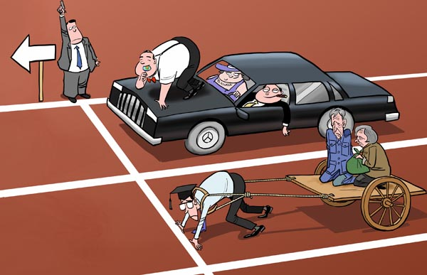
1
时间是我们唯一对每个人都公平的资源
我们，多数人
不是富二代，也不是官二代
如何比得过白富美和高富帅
在万千的不公平中，
还有这唯一公平的资源：时间
好好把你的时间加以管理
以弥补并创造出其他的资源

Slide 5
2
做好时间管理，不再因虚度光阴而悔恨
孔子
逝者如斯夫，不舍昼夜
时间一去不复返，年华似水不回头。人生无法重新来过。
庄子
人生若白驹之过隙，忽然而已
浪费时间就是浪费生命。光阴虚度，徒留悔恨和嗟叹！

Slide 6
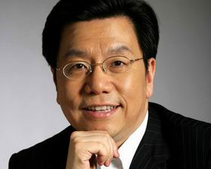
2
做好时间管理，不再因虚度光阴而悔恨
那么，怎样才能判断自己是否虚度了光阴？李开复的这一段话可给我们以参考。
‘
‘
人的一生两个最大的财富是：你的才华和你的时间。才华越来越多，但是时间越来越少，我们的一生可以说是用时间来换取才华。如果一天天过去了，我们的时间少了，而才华没有增加，那就是虚度了时光。所以，我们必须节省时间，有效率地使用时间。
‘
‘
这里的才华，也可以是财富，也可以是智慧，也可以是人生目标，也可以是工作业绩。

Slide 7
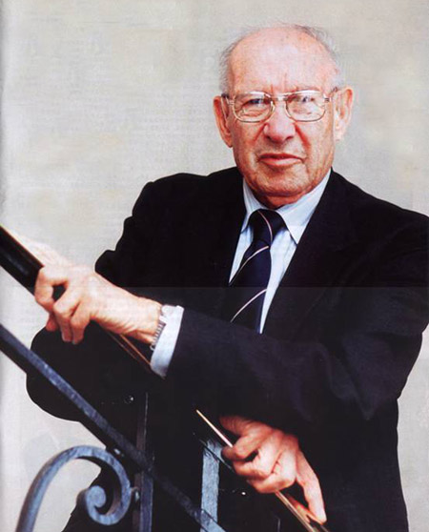
3
做好时间管理，也是一个人能力的体现
时间是最高贵而有限的资源，不能管理时间，便什么都不能管理。
——德鲁克
能不能做好时间管理，往往也是一个人能力的体现。事业有成的人，可能成功原因有很多种，但是，他们的共同之处就是，他们往往都是时间管理的专家。

Slide 8
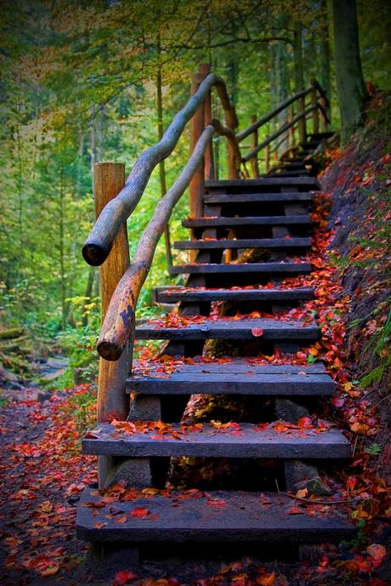
4
做好时间管理，是实现人生规划的保证
每个人都有自己的梦想，或者都有自己理想中的生活目标。用专业一点的话说，就是有自己的人生规划。所谓人生规划，无外乎就是你希望能够做自己想做的事情，成为自己想成为的人，达到自己预设的目标。
这是多么诱人的前景啊。我们最终真能实现这样的目标吗？这全靠我们是否可以做好自己的时间管理。因为，只有我们妥善安排并利用好时间，通过实现人生旅途中一个个小目标，才能最终实现自己的人生大目标，实现规划中的理想生活。

Slide 9
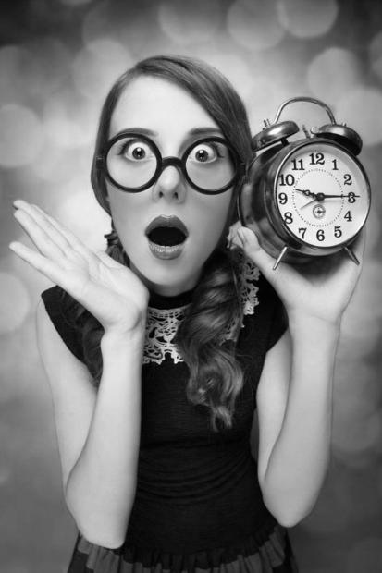


什么是时间？
时间有哪些特性？
如何理解时间管理？
为什么需要时间管理
时间与时间管理概述
时间管理的基本原理
时间管理的具体实施

Slide 10

1
什么是时间→ 谜语
世界上哪样东西最长又是最短的，
最快又是最慢的，
最能分割又是最广大的，
最不受重视又是最值得惋惜的？
没有它，什么事情都做不成；
它使一切渺小的东西归于消灭，
使一切伟大的东西生命不绝。
——伏尔泰

Slide 11

1
什么是时间→ 时间意味着什么
  活着的人
生命
  商人
金钱
时间
时间
资源
  做学问的人
债务
  无聊的人
财富
  绝大多数的人

Slide 12

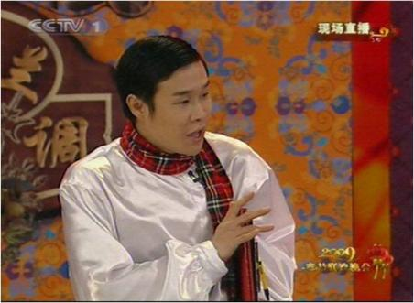
1
什么是时间→ 体会时间
想要体会“一年”有多少价值，可以去问一个失败重修的学生；
想要体会“一月”有多少价值，可以去问一个不幸早产的母亲；
想要体会“一周”有多少价值，可以去问一个定期周刊的编辑；
想要体会“一天”有多少价值，可以去问“一闭一睁”的小沈阳；
想要体会“一小时”有多少价值，可以去问一对等待相聚的恋人；
想要体会“一分钟”有多少价值，可以去问一个错过火车的旅人；
想要体会“一秒钟”有多少价值，可以去问一个死里逃生的幸运儿；
想要体会“一毫秒”有多少价值，可以去问一个错失金牌的运动员。
眼睛一闭一睁，一天就过去了 嚎~
眼睛一闭不睁，这辈子就过去了 嚎~

Slide 13
2
时间有哪些特性
时间特性
无法开源
无法节流
不可取代
不可再生
不论愿不愿意，我们都必须消费时间。
时间的供给量是固定不变的。
天可补，海可填，南山可移。日月既往，不可复追
任何一项活动都有赖于时间的堆砌。

Slide 14

3
如何理解时间管理
海上生明月，天涯共此时
时间如水，静静流泻，它对任何人都是公平的，时间本身没有任何问题。
管理的对象不是时间，而是每一个使用时间的人，其本质就是自我管理
其目的是：让我们追求幸福生活，实现人生梦想！

Slide 15

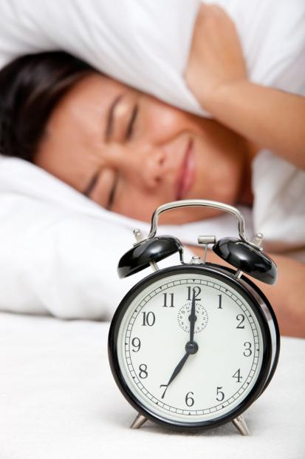
基本原理
效能（EFFECTIVENESS）
效率（EFFICIENCY）
勤恳/勤奋（DILIGENCE）
为什么需要时间管理
时间与时间管理概述
时间管理的基本原理
时间管理的具体实施

Slide 16
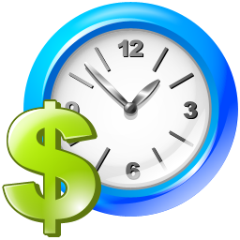
一天
=24小时
① 基本原理
=1440分钟
=86400秒
我们将怎样面对这样的一笔时间财富呢？

Slide 17


如果 有一天
银行向你的帐号拨款8.64万元;
只能当天消费，不可以储蓄/投资/送人；
可以随便花，随意购买东西；
① 基本原理
请问：您如何用这笔钱？

Slide 18


类比分析
充分利用时间，不浪费
一分钱也不剩
① 基本原理
做最该做的事，要事第一
效能
勤恳
效率
买最该买的东西
在刀刃上
便宜实惠
把钱花完
同样时间，成果更多
同样的钱，买的最多

Slide 19
原理图示
效益
效能
效率
勤恳
① 基本原理
效益
（Benefit）
效果与利益，是最终追求的结果
效能（Effectiveness）
强调目的正确、效果有利
效率（Efficiency）
是指在单位时间里完成的工作量
勤恳
（Diligence）
充分利用时间，不浪费
效能最为重要，效率次之，勤恳再次之。

Slide 20
重要
定出时间待会做
淡定从容
立即去做
压力山大
目标/计划
各种沟通（角色）
培训工作/培养下属
知识管理/技能提升
防患未然（锻炼、防火）
② 效能
二象限转过来
燃眉之急的问题/任务
危机（看病、救火）
紧急
等待/闲聊/闲逛/看热闹无谓的会议/应酬
嗜好沉迷（游戏）
新闻/微博
任何非预约事项
干扰电话/QQ/微信
下属请示与报告
日常文件批阅
别人求帮忙
打发时间时做
浪费生命
授权或另约时间
忙且盲目
时间杀手

Slide 21
如何提高效率
最佳状态
全心专注
事不宜迟
速度制胜
立即去做
一次成功
统筹安排
平行作业
充分利用
碎块时间
优化流程
简化操作
整理整顿
快速定位
选择效率更高的工具
③ 效率

Slide 22


【故事】田边的青蛙与路边的青蛙
原来，掌握命运的方法很简单，远离懒惰就可以了。
④ 勤奋
目标
的牵引
危机感
的推促

Slide 23

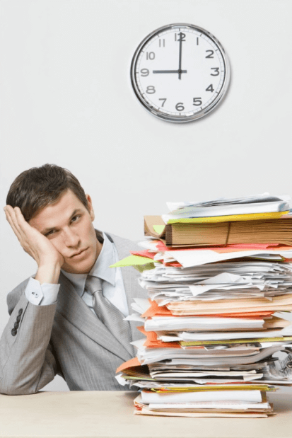
第一步 事项清单
第二步 优先排序
第三步 时间安排及具体实施
第四步 每晚回顾
为什么需要时间管理
时间与时间管理概述
时间管理的基本原理
时间管理的具体实施

Slide 24

1、事项清单的来源
每天上班第一件事，罗列“待完成”事项清单。
① 事项清单
月/周目标的分解或计划的安排
各种临时插单/紧急任务
已经预约的安排
各种未完成事项（历史累积）
生活/家庭/情感等琐事或安排
【工具】Notebook、记事本、公司OA系统；

Slide 25

2、临时插单或预约的处理和提醒
① 事项清单
随时记录，避免事项的遗漏
预约事项安排到对应的日历日期
临时插单（一般都很重要）根据缓急程度安排
所有新增事项汇总到“待完成”事项清单
【工具】台历或手机/电脑日历、Notebook、记事本；

Slide 26
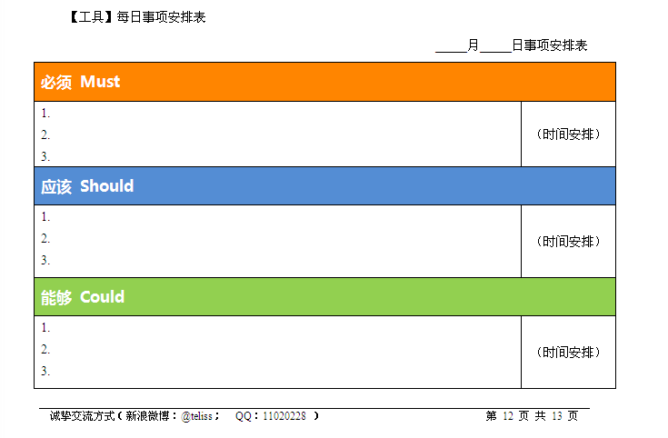
② 优先排序
将“待完成”清单中与Deadline最接近的事项取出
根据“四象限”模型进行排序和安排
归入每日事项安排表
【工具】每日事项安排表；
这一步骤是关键，但很多人都没有这样做。

Slide 27

1、时间安排
③ 安排与实施
Deadline
将已经排序的事项，进行时间分配（即设置Deadline）；
可以统筹安排的事项，尽可能统筹安排；
【工具】每日事项安排表（同上）；
www.51pptmoban.com 搜集整理

Slide 28
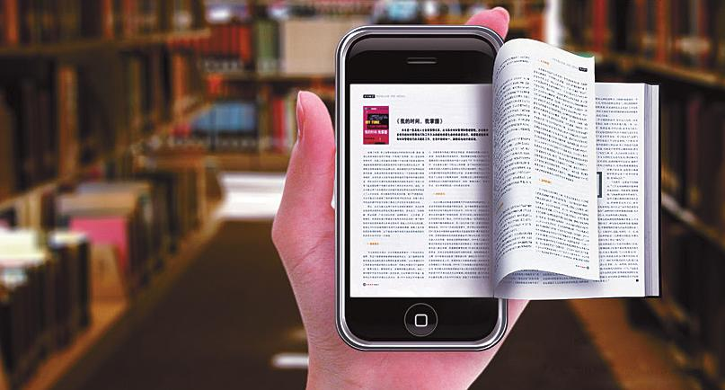
2、具体实施
③ 安排与实施
每天挑战自己，提高效率——增加生命的宽度（亚历山大、李小龙）
琐碎时间/等待时间，充分利用（学习、沟通、思考、休息）
【工具】智能机读书/视频/音频软件/记事本；

Slide 29
1、效果检视
80%的时间
重要且不紧急
④ 每晚回顾
当天工作按照效能四象限归类；
检视自己的时间管理状况，及时调整；
不断进步，直到形成习惯；
【工具】A4纸/白板/标签纸；
理想状态：80%时间→ 重要且不紧急的事情
www.51pptmoban.com 搜集整理

Slide 30

2、清单整理
④ 每晚回顾
每天晚上/每周结束时整理；
完成的工作划掉/删除（OA系统中保留）；
新增工作加入待完成清单；
可明确日期的事项，放入对应的日历项；
【工具】 Notebook、记事本、各种日历；

